Slide 1
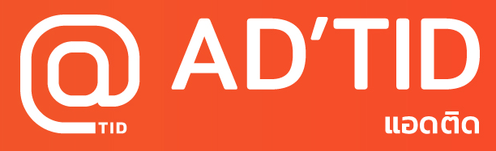

Slide 2

ที่มาของโครงการ
ความสามารถของ ADTID
ข้อมูลสำคัญจากการทดสอบ
Sponsorship | Advertising

Slide 3

ที่มาของโครงการ

Slide 4

ที่มาของโครงการ
MOU
ข้อตกลงความร่วมมือ
ด้านวิชาการและโครงการเพื่อการศึกษา
สถาบันเทคโนโลยีพระจอมเกล้า
เจ้าคุณทหารลาดกระบัง

Slide 5
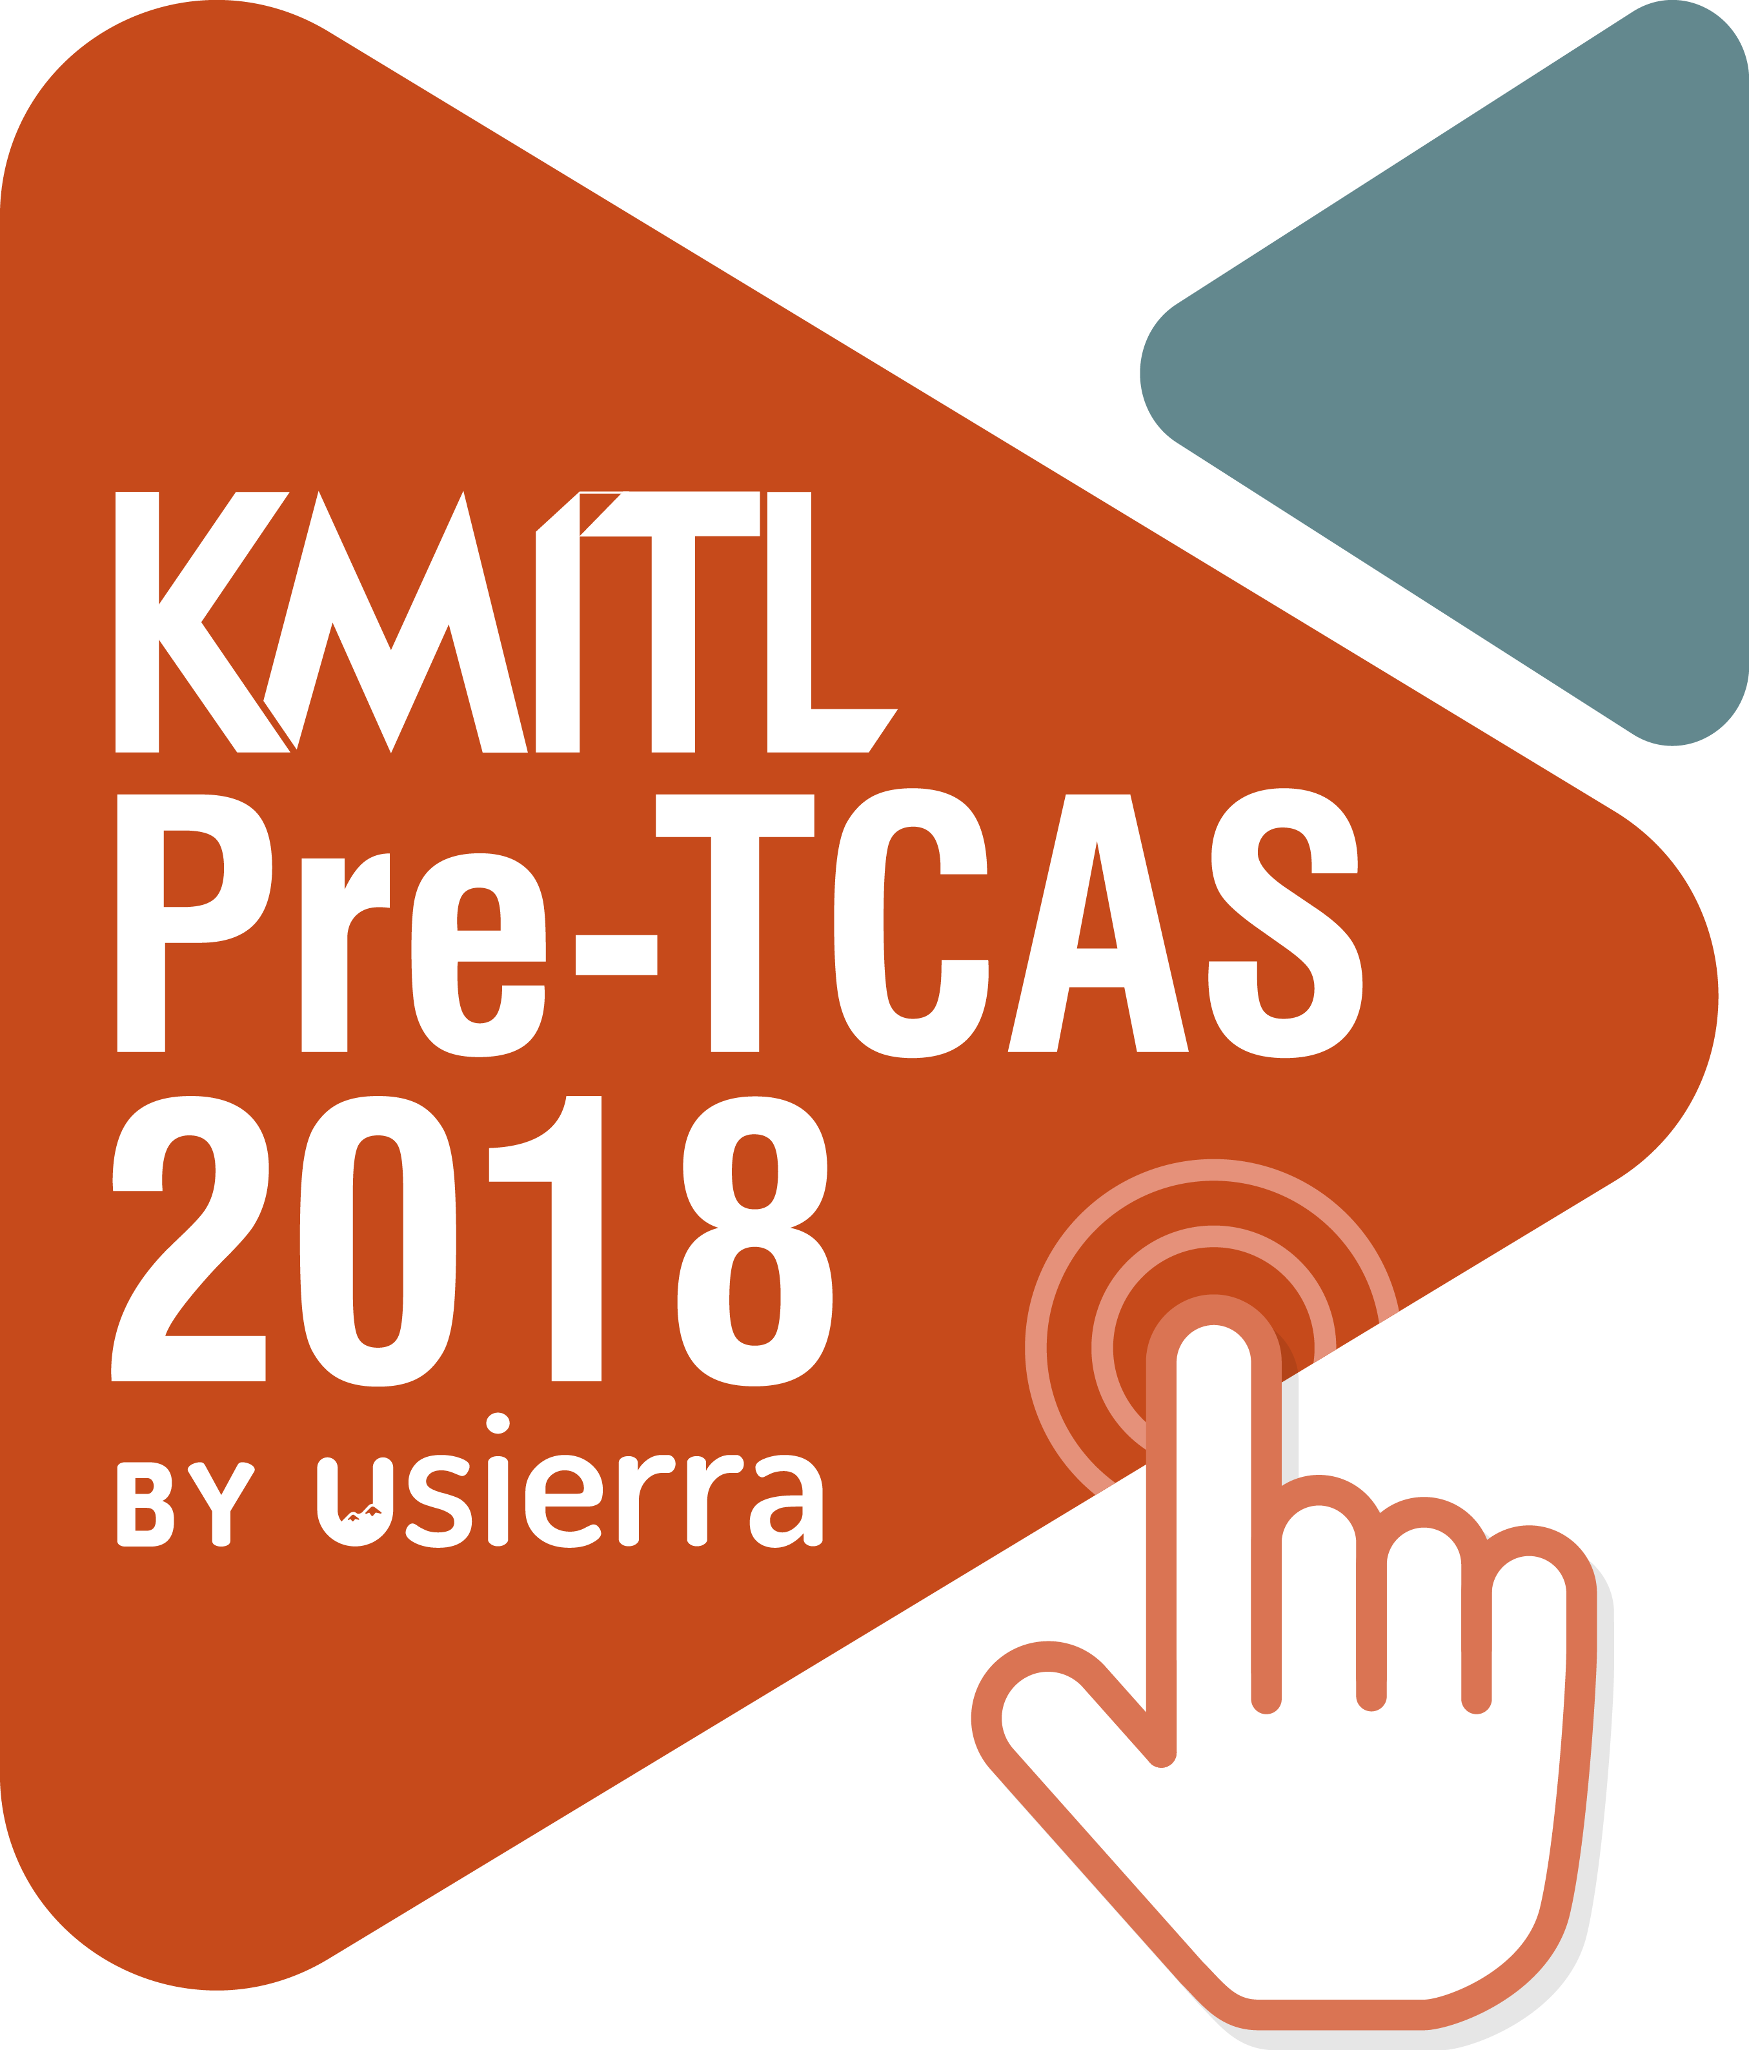


ที่มาของโครงการ
ร่วมกันจัดทำโครงการ
KMITL Pre-TCAS 2018
KMITL Pre-GAT/PAT
ผู้สนับสนุนโครงการ
การแข่งขันทดสอบ 5 วิชาหลักในการคัดเลือกเข้ามหาวิทยาลัย มีการชิงรางวัลกว่า 300,000 บาท และทัศนศึกษาที่สิงคโปร์ มีผู้เข้าสอบรอบออนไลน์พร้อมกันกว่า
5,000 คน
จำลองการสอบในวิชาความถนัดแบบเสมือนจริงทั้งสถานที่ ข้อสอบ เวลาที่ใช้สอบ ใช้เวลาในการสอบ 2 วัน
โดยมี โรงเรียนกว่า 150 แห่ง และ
นักเรียน 2,500 คน จากทั่วประเทศ

Slide 6
ที่มาของโครงการ
จากการสำรวจความคิดเห็นหลังการสอบ
ทำให้เราเห็นภาพที่ชัดเจนขึ้น
ทั้งปัญหา ความกังวลใจ
ความต้องการของนักเรียนและผู้ปกครอง
Notes:
ใส่เหตุและข้อแต่ละข้อ

Slide 7
การค้นคว้าข้อมูลและออกแบบโครงการ
เราจึงได้ค้นคว้าข้อมูลต่างๆ
ในทุกๆ มิติของการสอบคัดเลือกเข้ามหาวิทยาลัย
เพื่อต้องการช่วยแนะนำ และ ทำให้ความต้องการของนักเรียนเป็นจริง
ผลวิเคราะห์มาตรฐาน
วิชาเรียน วิชาสอบ
และข้อสอบ
สถิติผู้เข้าสอบ
และผลสอบรายวิชา ย้อนหลัง 10 ปี
เชื่อมโยงความสัมพันธ์ของข้อมูลทั้งหมด
เพื่อสร้าง Platform
ที่ช่วยให้ความต้องการของนักเรียนเป็นจริง
กระบวนการสอบ
และการคัดเลือก
(TCAS)
สถิติผู้ยื่นคะแนน
ย้อนหลัง 10 ปี
กว่า 3.8 ล้านคน
Notes:
ใส่เหตุและข้อแต่ละข้อ

Slide 8
กระบวนการสู่ความสำเร็จของบุคคลทั่วไป
เรียนรู้
ประเมินตนเอง
ตั้งเป้าหมาย
ฝึกฝน
และทบทวน
ทดสอบ
ความรู้
ความสำเร็จตามเป้าหมาย
Notes:
ใส่เหตุและข้อแต่ละข้อ

Slide 9
กระบวนการสู่ความสำเร็จ ของ ADTID
1
2
3
เรียนรู้
ประเมินตนเอง
ตั้งเป้าหมาย
ฝึกฝน
และทบทวน
ทดสอบ
ความรู้
ความสำเร็จตามเป้าหมาย
4
5
Notes:
ใส่เหตุและข้อแต่ละข้อ

Slide 10
ตัวอย่าง ความสามารถของ ADTID
สำหรับนักเรียน มัธยมศึกษาตอนปลาย

Slide 11

ADTID ช่วยได้
ทุกปัญหา ทุกความกังวลใจ ทุกความต้องการ เรื่อง การสอบเข้ามหาวิทยาลัย
ช่วยได้
มีอะไรบ้าง?
มาดูกัน!
วิเคราะห์และเฉลยข้อสอบจริง พร้อมเทคนิคแก้โจทย์ 10 ปี
1
4
วิเคราะห์จุดแข็ง จุดอ่อน ทุกบทเรียน
เพื่อปรับคะแนน ตามคณะเป้าหมาย
มีแนวข้อสอบปีล่าสุดให้ทดสอบ
ระดับความยากเสมือนจริง
2
5
มีคอร์สทบทวนและเตรียมสอบ สอนวางกลยุทธ์ก่อนเข้าสอบจริง
ทดลองเลือกคณะเป้าหมาย พร้อมรับผลวิเคราะห์โอกาสสำเร็จ
3
6
ทดลองยื่นคะแนน Admission
แข่งขันกับระบบ AI เสมือนจริง
ถ้าไม่ติด รับคำแนะนำคณะให้ตรงที่สุด!

Slide 12
ADTID ช่วยได้
ระบบการสอบอัจฉริยะ
PAT
O-NET
เราวิเคราะห์เจาะลึกข้อสอบ
ย้อนหลัง 10 ปี
ทุกวิชา ทุกบท พร้อมเฉลย
และเทคนิคการแก้โจทย์อย่างละเอียด
ข้อสอบเก่า + ข้อสอบออกใหม่
รวมคลังข้อสอบกว่า
30,000 ข้อ
GAT

Slide 13
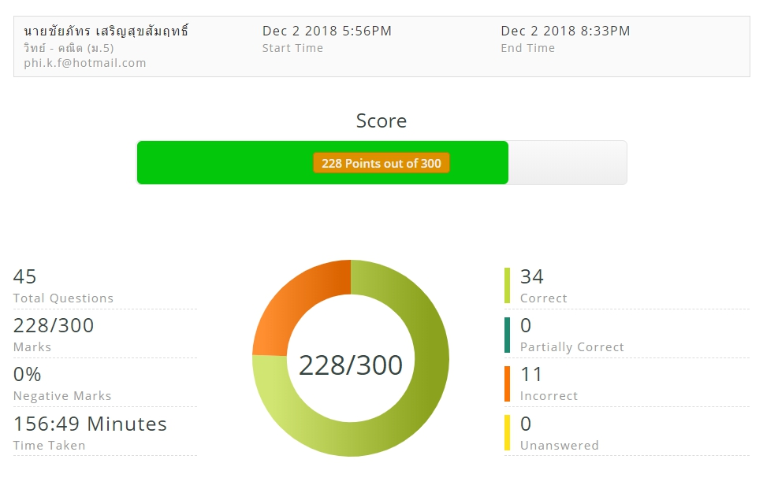
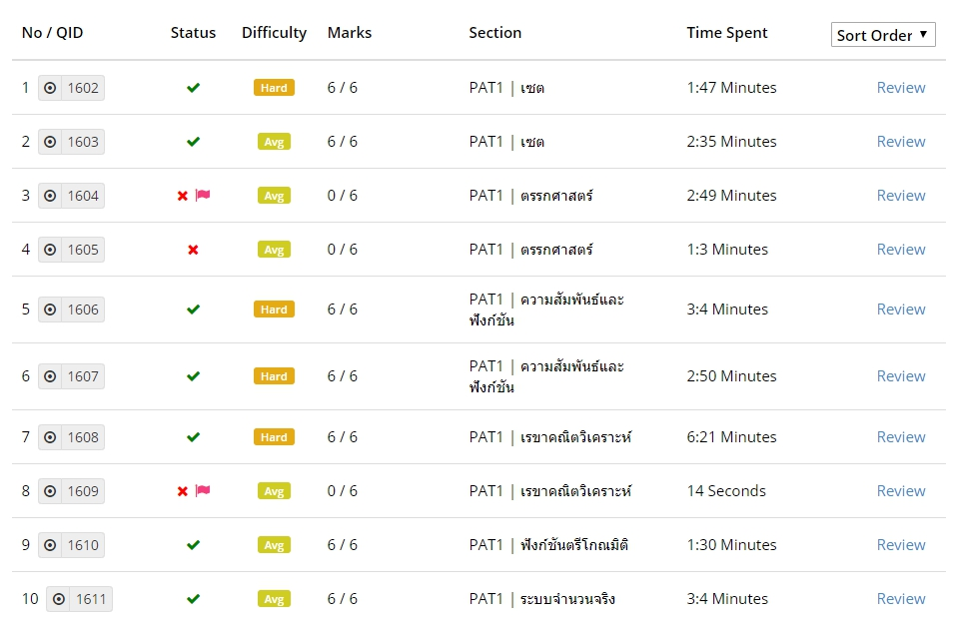
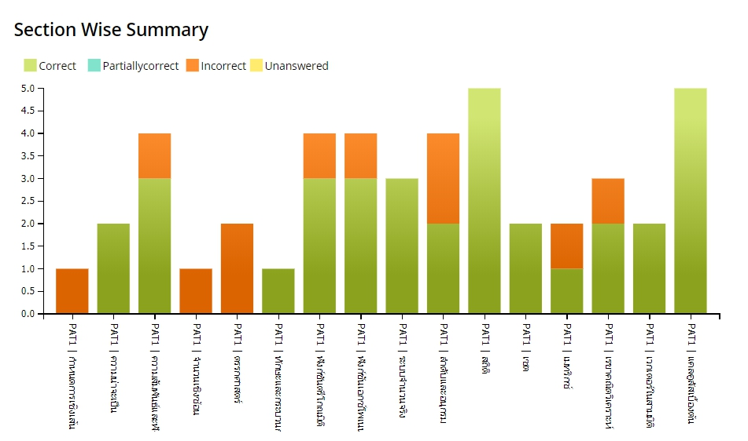
ADTID ช่วยได้
ระบบการสอบอัจฉริยะ
ระบบรายงานผลสอบ
แสดงผลละเอียด
รายงานภาพรวม จนถึง ที่มาของคะแนนแต่ละข้อ
และแต่ละบทเรียน ทำได้มากน้อยขนาดไหน
เพื่อแนะนำคอร์สเรียน เสริมความรู้ต่อไป

Slide 14

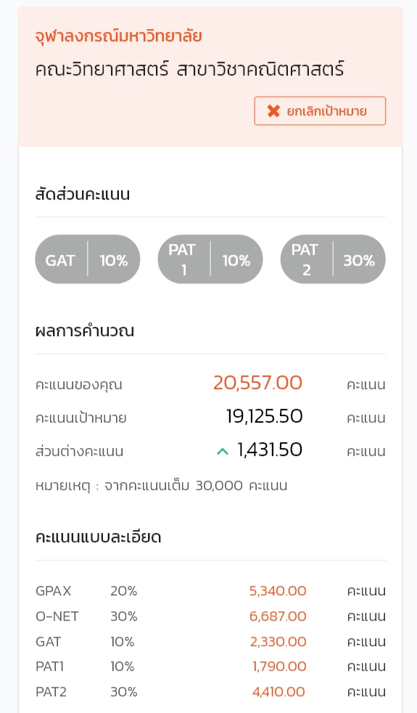
ADTID ช่วยได้
ระบบแนะแนวการเลือกคณะ
ระบบแนะแนวการเลือกคณะ
วิเคราะห์ผลจากการสอบ รู้จุดแข็ง-จุดอ่อน
แนะนำคะแนน ทุกวิชา
ต้องปรับปรุงคะแนนที่บทเรียนไหน วิชาไหน
และแสดงโอกาสสำเร็จตามเป้าหมาย

Slide 15
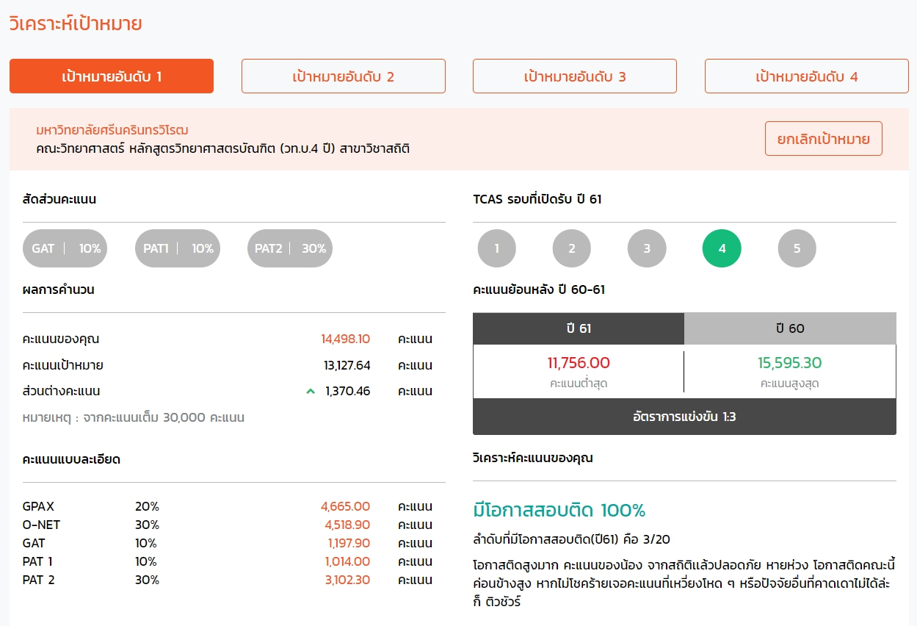
ADTID ช่วยได้
ระบบแนะแนวการเลือกคณะ
วิเคราะห์เป้าหมาย
ตั้งเป้าหมายตามจริง
4 อันดับ
แนะนำคะแนนเป้าหมาย
ทั้งภาพรวมและรายวิชา
ตามความสามารถผู้สอบ
บอกคะแนนที่ควรทำทุกวิชา
ประเมินโอกาสสำเร็จ
พร้อมลำดับที่มีโอกาส
และคำแนะนำในการ
เตรียมตัว

Slide 16
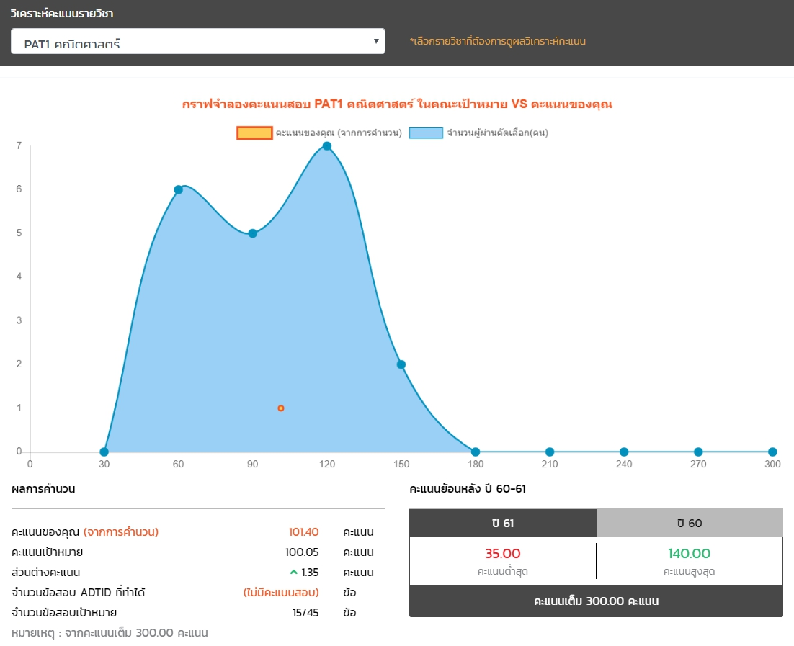
ADTID ช่วยได้
ระบบแนะแนวการเลือกคณะ
วิเคราะห์คะแนนเป้าหมายรายวิชา
เลือกดูผลวิเคราะห์ได้ครบ
ทุกวิชาที่เปิดสอบ
แนะนำเป้าหมายคะแนน
ทั้งแบบคะแนนและรายข้อ
เพื่อรับคำแนะนำ
บทเรียนเสริมต่อไป

Slide 17
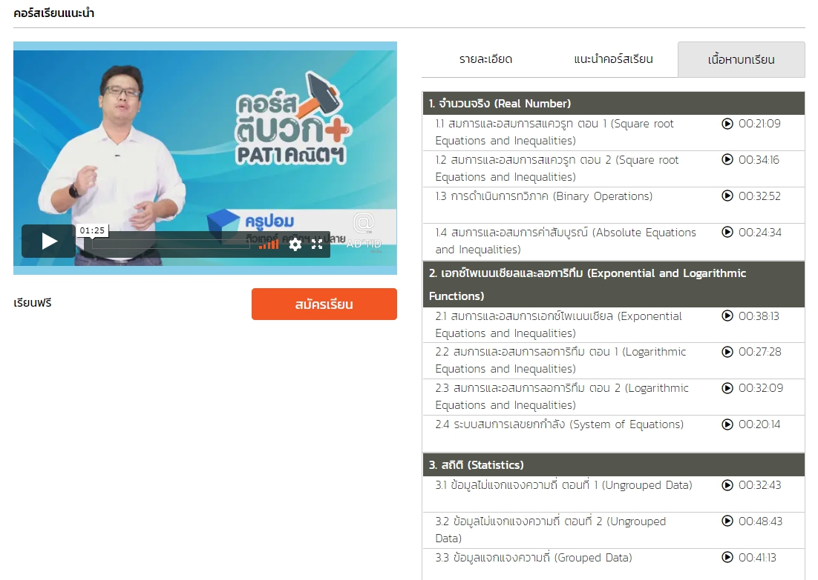
ADTID ช่วยได้
ระบบแนะนำคอร์สเรียน
คอร์สเรียนแนะนำ
เนื้อหาบทเรียน
จัดทำเป็นบทย่อย
เพื่อแสดงผลสำหรับ
คำแนะนำรายบุคคล
คลิปแนะนำบทเรียน
พร้อมกลยุทธ์ในการสอบ
ของแต่ละวิชา

Slide 18
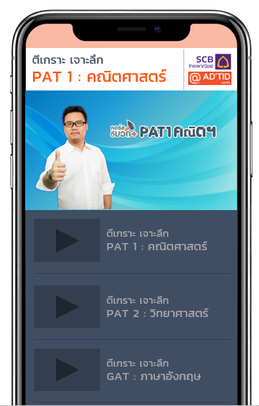
ADTID ช่วยได้
คอร์สเรียนครบทุกวิชา
มีคอร์สทบทวน
และเตรียมสอบ รวม 12 วิชา
กว่า 3,000 ช.ม.
พร้อมแนะแนวกลยุทธ์เตรียมตัวสอบ
เรียนดี ไม่มีสะดุด ด้วยการผสานระบบกับ
VDO Streaming Platform ระดับโลก

Slide 19
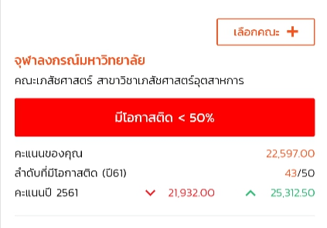
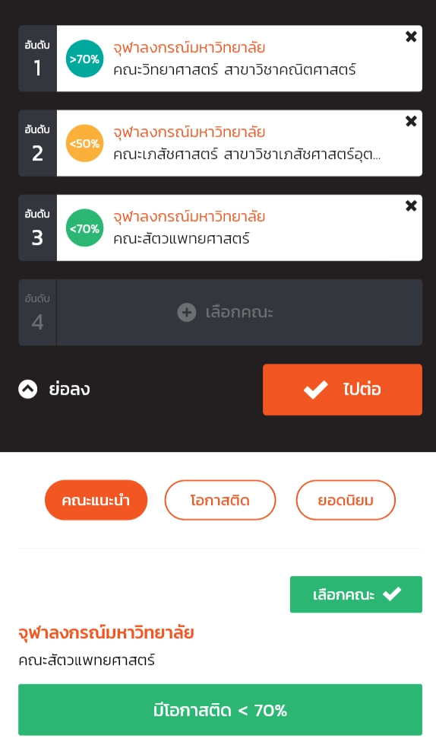
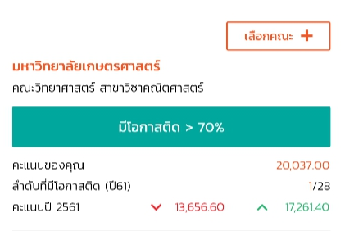
ADTID ช่วยได้
ระบบวิเคราะห์ผล ADMISSION
ระบบวิเคราะห์ผลการยื่นคะแนน ADMISSION
ถ้าผลการยื่นคะแนน ไม่ติด!
ระบบจะวิเคราะห์หาโอกาสจากผลสอบ
ให้คำแนะนำการเลือกคณะใหม่
ได้ตรงที่สุด

Slide 20
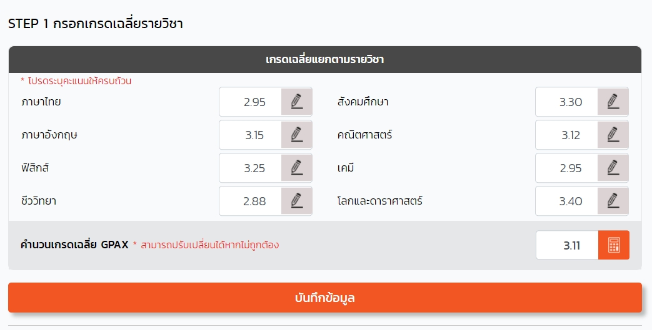
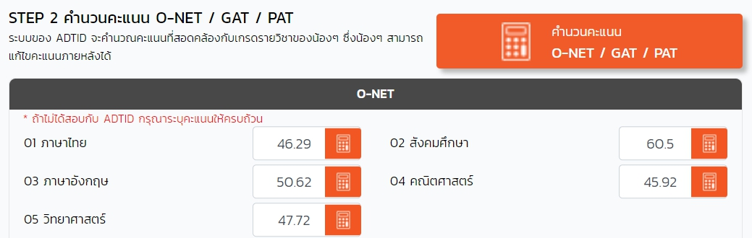
ADTID ช่วยได้
ระบบวิเคราะห์ผล ADMISSION
กรอกข้อมูลคะแนน เพื่อวิเคราะห์ความสามารถรายวิชา
กรอกเกรดเฉลี่ยรายวิชา
เพื่อบันทึกความสามารถ
ใช้สำหรับแนะนำคะแนน
เป็นรายบุคคล
เลือกคำนวนคะแนนโดยอัตโนมัติ สำหรับตั้งเป้าหมาย ก่อนลงสนามสอบจริง
เลือกกรอกคะแนน
สอบจริง เพื่อวิเคราะห์
การเลือกคณะและคะแนน
ให้แม่นยำที่สุด

Slide 21
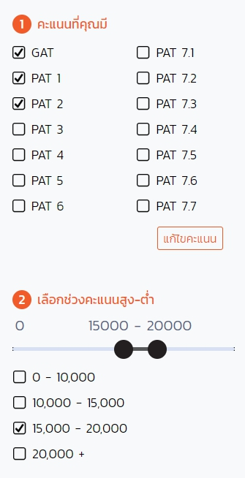
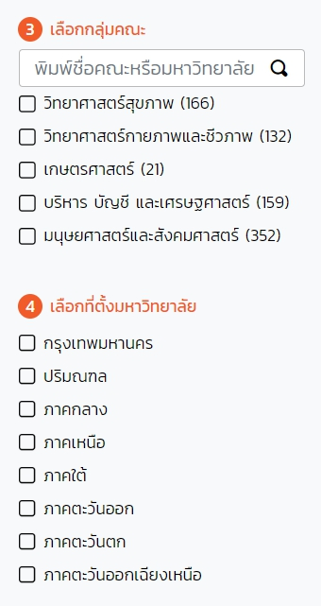
ADTID ช่วยได้
ระบบวิเคราะห์ผล ADMISSION
ระบบกรองข้อมูลช่วยเลือกคณะที่เหมาะสม
สามารถกรองรายชื่อคณะตามกลุ่มคณะ โดยแสดงผล เชื่อมโยงกับคะแนนสอบที่มี
ระบบจะกรองคณะ
ตามวิชาที่นักเรียนสอบ
หรือระบุคะแนนสอบ
เลือกสถานที่ตั้งมหาวิทยาลัย
เลือกช่วงคะแนน
ตามความสามารถ
ปรับได้ตามต้องการ
เพื่อค้นหาคณะได้แม่ยำขึ้น

Slide 22
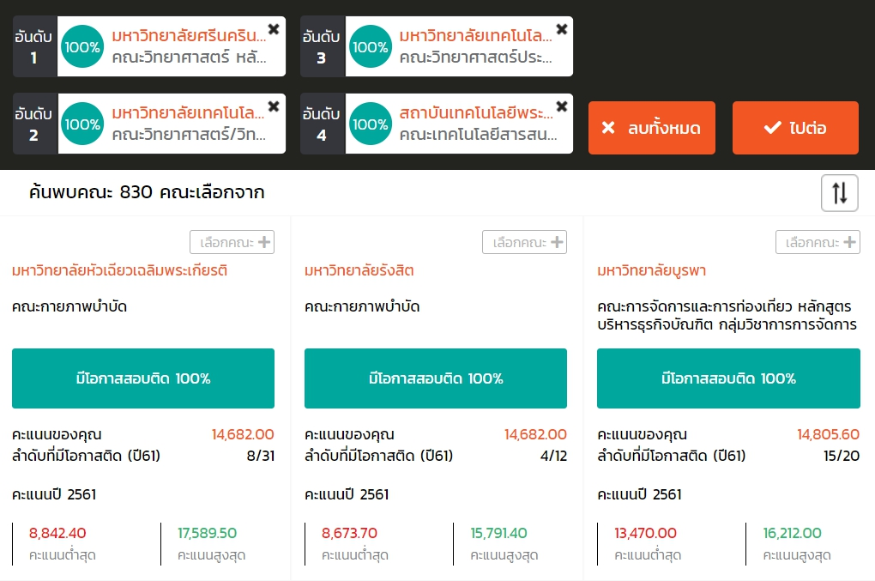
ADTID ช่วยได้
ระบบวิเคราะห์ผล ADMISSION
ระบบแนะนำคณะที่เหมาะสม โดยอ้างอิงความสามารถในการทำคะแนน
เลือกคณะและลำดับ
ใช้สำหรับตั้งเป้าหมาย
และเปรียบเทียบโอกาสติด
แสดงผลคำแนะนำคณะ
ที่มีคะแนนเหมาะสมและ
มีโอกาสติดตามคะแนน
ที่นักเรียนกรอกไว้
สามารถแสดงผลตาม
รายชื่อมหาวิทยาลัย
รายชื่อคณะ
คะแนนสูงสุด - ต่ำสุด
คะแนนต่ำสุด - สูงสุด

Slide 23
ADTID ช่วยได้
ADMISSION SIMULATOR
ระบบทดลองการยื่นคะแนน
ADMISSION เสมือนจริง
จำลองการยื่นแข่งขันกับ AI
พร้อมอัพเดทข่าว ประกาศ และเงื่อนไข
การรับสมัคร ทุกมหาวิทยาลัย

Slide 24
ADTID ช่วยได้
ADMISSION SIMULATOR
ประกาศผลตามเป้าหมายคณะที่เลือกไว้
ประกาศผลและแสดง
ผลการคัดเลือกเป็นรอบ
เพื่อให้มีโอกาสปรับปรุง
ลำดับการเลือกคณะใหม่
ก่อนการยื่นคะแนนจริง!
ผ่านการคัดเลือก
หากคณะเป้าหมายที่เลือกไว้
มีผู้เลือกน้อยกว่าจำนวนที่รับ
ระบบจะจำลองเป็นผู้สมัครเพิ่มขึ้นมาโดยเปรียบเทียบจากคะแนนของผู้สมัครในปีก่อนหน้านี้
เพื่อประเมินโอกาสติดและลำดับ
ที่ได้แม่นยำยิ่งขึ้น

Slide 25
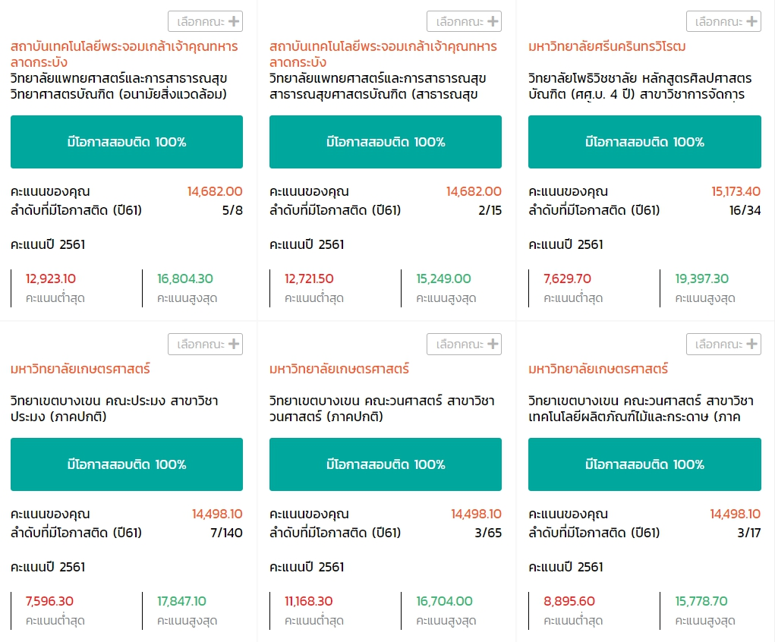
ADTID ช่วยได้
ADMISSION SIMULATOR
กรณีที่ไม่ผ่าน ระบบจะคัดเลือกคณะที่เหมาะสมมาให้เลือกใหม่
โดยทำการอ้างอิงจาก
โอกาสติดจากคะแนนที่มี
กลุ่มคณะที่เลือกไว้ทั้งหมด
คณะเดียวกับที่เลือกไว้
มหาวิทยาลัยที่เลือกไว้

Slide 26
เพียง 5 ขั้นตอนสู่ความสำเร็จ
ONLINE
EXAMS
ทดสอบออนไลน์
เสมือนจริง รับผลวิเคราะห์
SET
ONLINE
GOALS
COACH
เลือกคณะตั้งเป้าหมาย ด้วยระบบช่วยเหลือพิเศษ
3
ฝึกฝนด้วยบทเรียนและแบบฝึกหัด
ออนไลน์
2
4
GPAX
ADMISSION
SIMULATOR
1
5
ระบุเกรดเฉลี่ย
รายวิชา ด้วยความจริงใจ
จำลองการยื่นคะแนนเสมือนจริง แนะนำ
คณะใหม่ ถ้าไม่ติด

Slide 27
ADTID สำหรับโรงเรียน

Slide 28
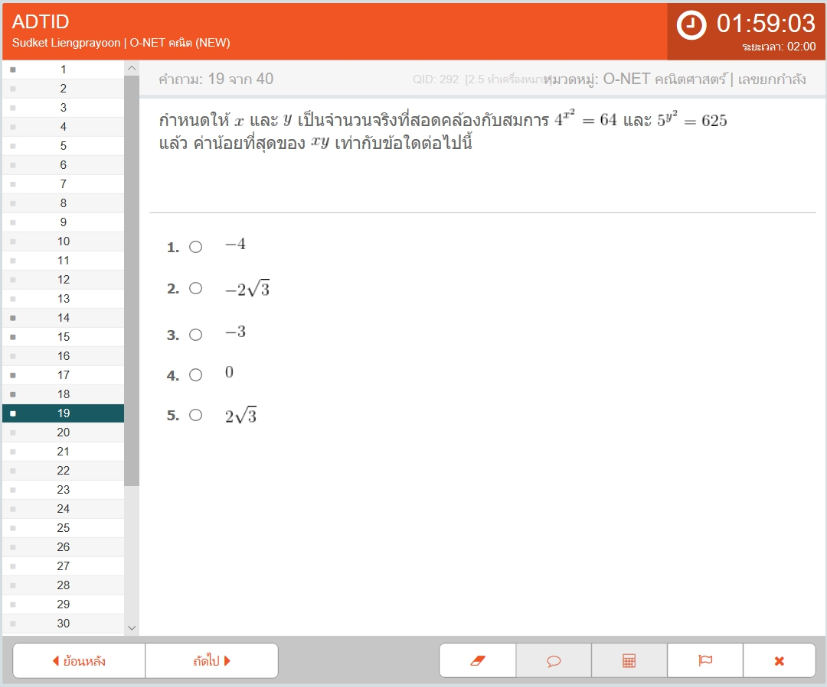
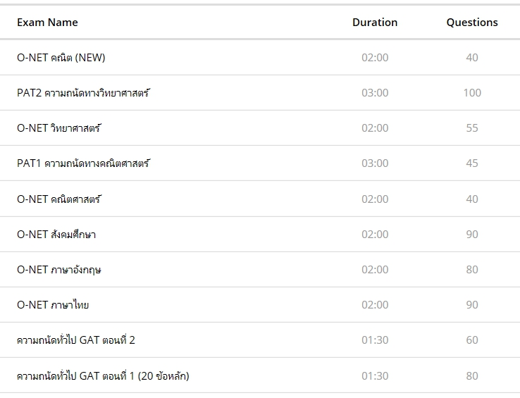
คลังข้อสอบออนไลน์
นักเรียนระดับ ม.ปลาย สามารถเข้าถึงและทำข้อสอบแบบออนไลน์ได้ ฟรี จากการรวบรวมและเฉลยข้อสอบของจริง ย้อนหลัง 10 ปี และ ข้อสอบใหม่โดยผู้ทรงคุณวุฒิและนักวิชาการในแต่ละสาขาวิชา

Slide 29
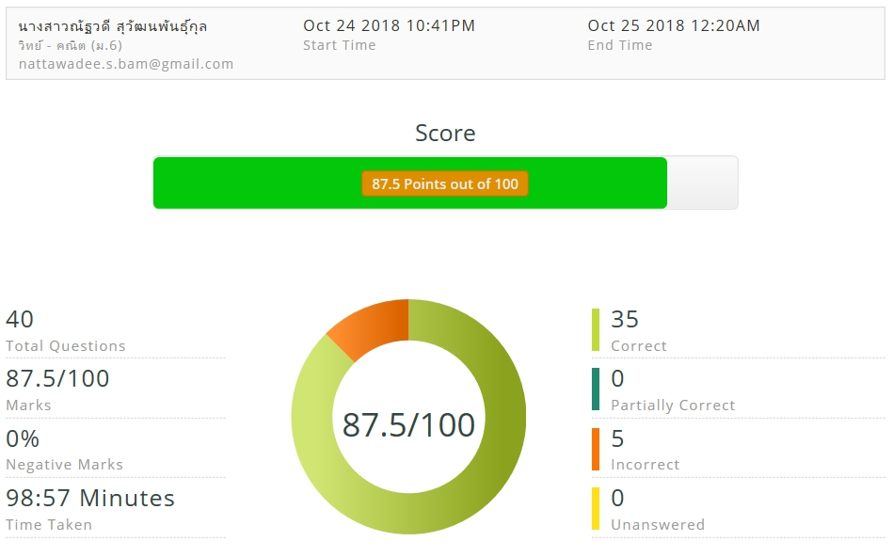
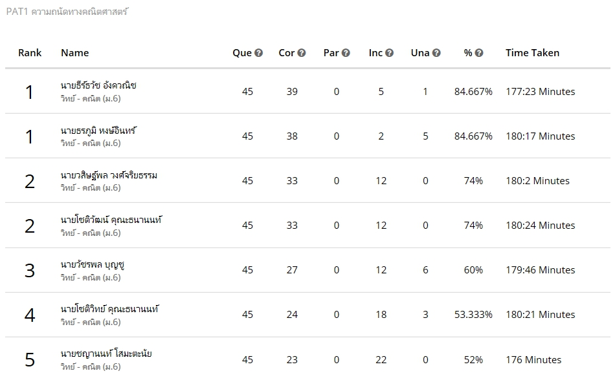
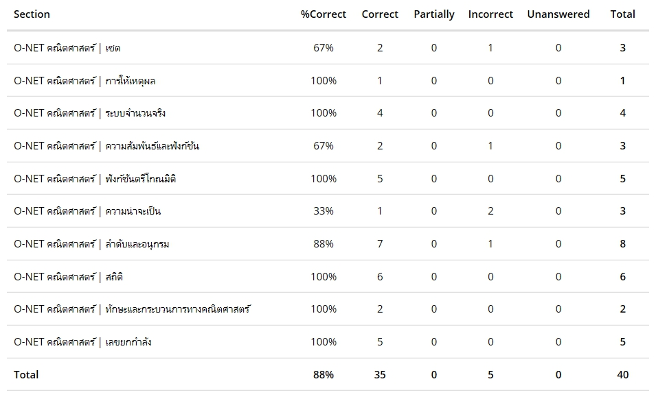
รายงานผลการสอบสำหรับโรงเรียน
รายงานผลคะแนน Pre-Exam ทุกรายวิชา ทั้ง O-Net และข้อสอบสำหรับการคัดเลือกเข้ามหาวิทยาลัย
เจาะลึกทุกบทเรียน ทั้งแบบรายบุคคล รายงานผลตามห้องเรียน และภาพรวมของทั้งโรงเรียน

Slide 30
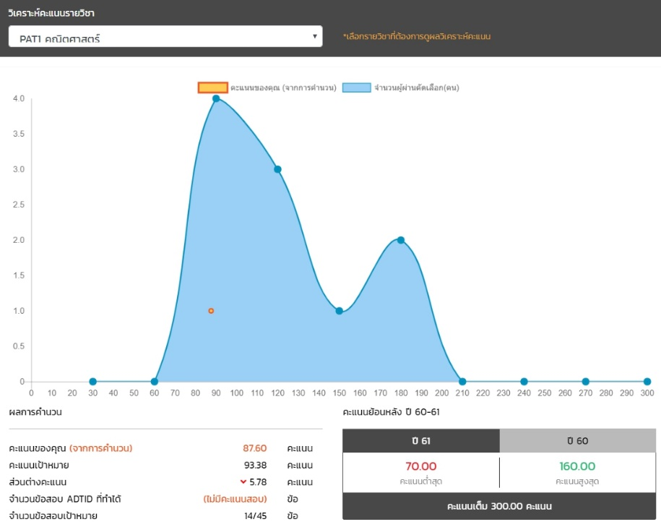
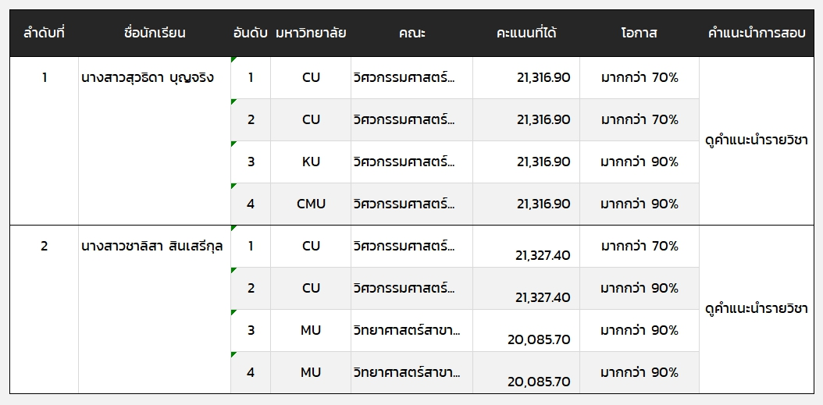
ระบบแนะแนวการเลือกคณะสำหรับ TCAS
ระบบแนะแนวเลือกคณะต่างๆ ประเมินจากการเข้าสอบ
พร้อมทำนายโอกาสสำเร็จ และ คำแนะนำเป้าหมายคะแนนในแต่ละวิชา

Slide 31
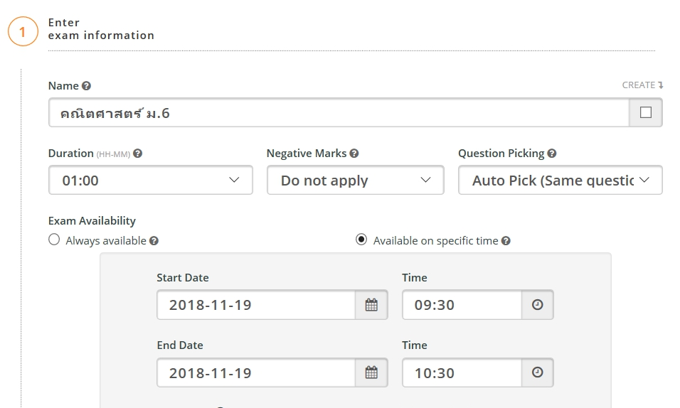
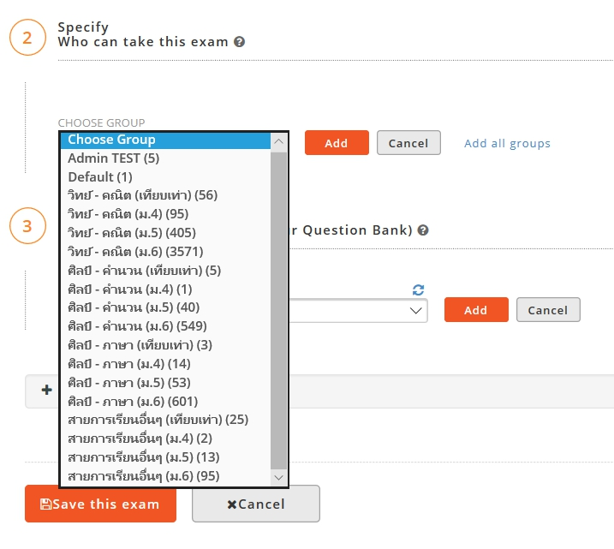
ระบบจัดสอบออนไลน์สำหรับโรงเรียน
โรงเรียนสามารถนำ ADTID ไปใช้จัดสอบผ่านระบบออนไลน์ของโรงเรียนได้
โดยเลือกตามวิชา ตามระดับชั้น และเลือกกลุ่มนักเรียนที่เข้าสอบแบบออนไลน์ได้เอง

Slide 32
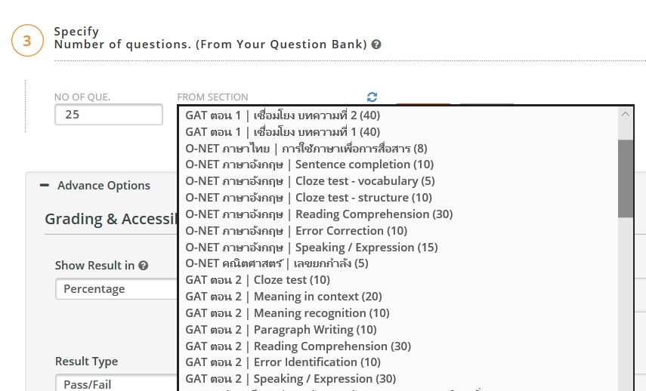
การสร้างคลังข้อสอบของโรงเรียน
โรงเรียนสามารถใช้ Exam Generator ซึ่งจะทำให้ครูและนักเรียน เข้าถึงคลังข้อสอบของ ADTID
รวมทุกบท-ทุกวิชา มากกว่า 30,000 ข้อ หรือ สร้างคลังข้อสอบเฉพาะของโรงเรียนได้เอง

Slide 33
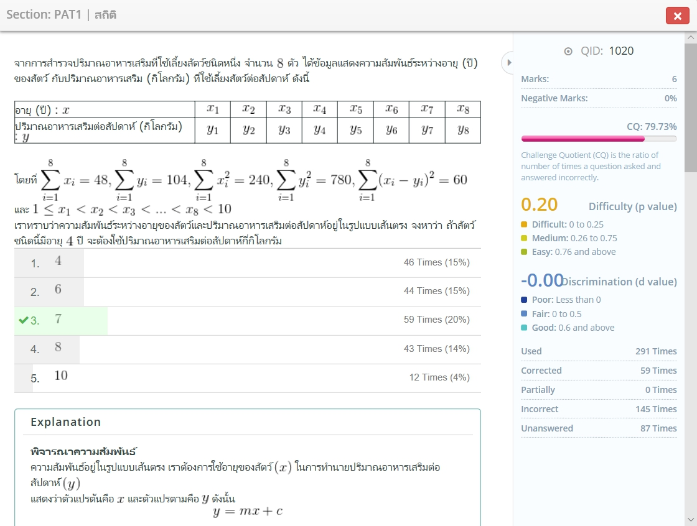
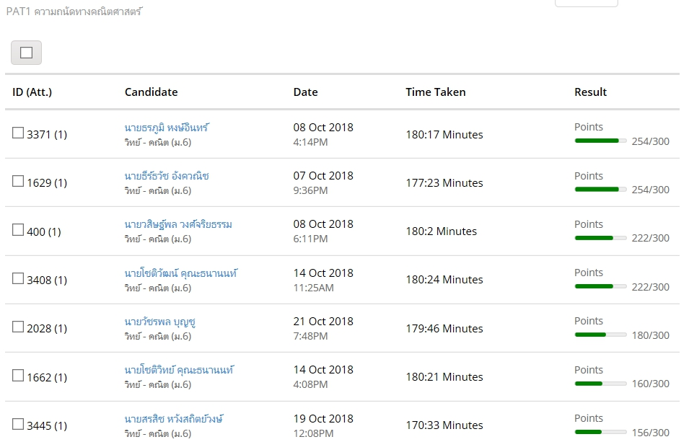
การสร้างคลังข้อสอบของโรงเรียน
รายงานผลวิเคราะห์ผลการสอบเชิงลึก ของนักเรียนภายในห้องเรียน หรือของทั้งระดับชั้นเรียน
สำหรับครูผู้สอน ฝ่ายวิชาการ และผู้บริหารโรงเรียน

Slide 34
ข้อมูลสำคัญจากการดำเนินการ

Slide 35
ผลการทดสอบ มี.ค. 2561 – ก.พ. 2562
MEMBER
Q4 2018
Q1 2019
Q2 2019
Q3 2019
Q4 2019
78,020
105,756
124,082
137,314
ADTID MEMBERS
113,656
105,756
FACEBOOK REACH
33.8 M.
36.4 M.
37.1 M.
37.4 M.
37.8 M.
FACEBOOK UNIQUE USERS
447 K.
530 K.
551 K.
559 K.
572 K.

Slide 36

ผลการทดสอบ มี.ค. 2561 –พ.ค. 2562
การันตีผล โดย
1. นักเรียนที่ร่วมทดสอบออนไลน์กว่า
42,000 คน
Facebook Users
การเข้าถึง (Reach)
37,170,685 คน
2. นักเรียนที่ร่วมทดลองยื่นคะแนน
กับ ADTID กว่า 12,000 คน
ผ่านการคัดเลือกเข้ามหาวิทยาลัยปี 2561
ตามที่ ADTID คำนวนคะแนน
และ แนะนำการเลือกคณะให้
89%
ผู้ใช้งานต่อเดือน
137,922 คน
จำนวนผู้ติดตาม
29,582 คน
หญิง 68% ชาย 32%
อีก 11% ที่ไม่ผ่าน เพราะเป็นผู้ที่มีคะแนนน้อย
และบางส่วนไม่ได้เปลี่ยนคณะตามคำแนะนำ

Slide 37




ตัวอย่าง Content บน Facebook

Slide 38

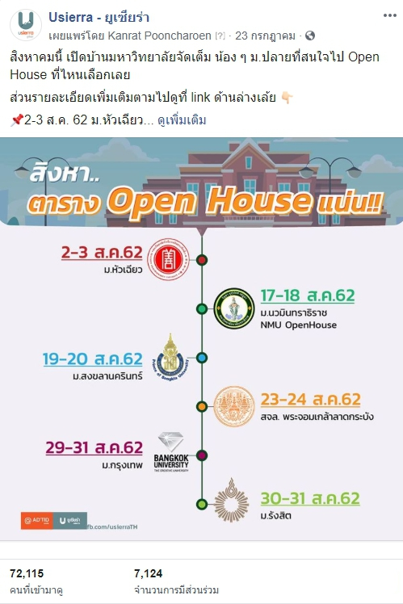
ตัวอย่าง Content บน Facebook

Slide 39
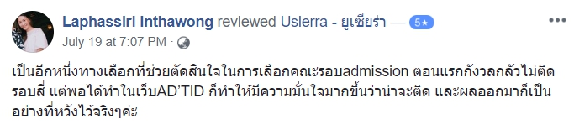
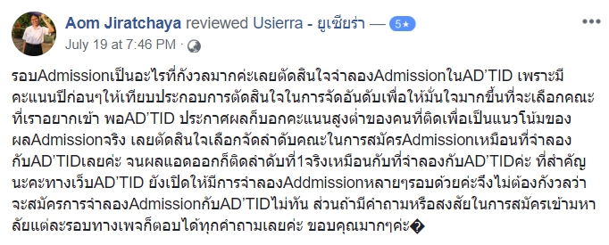
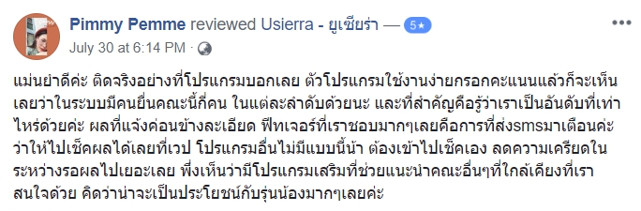
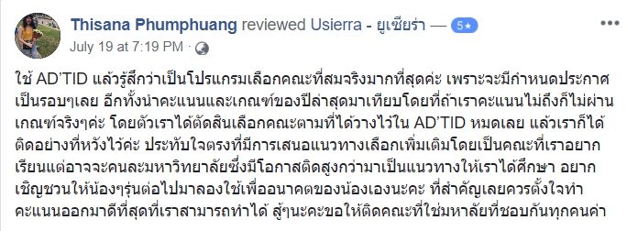
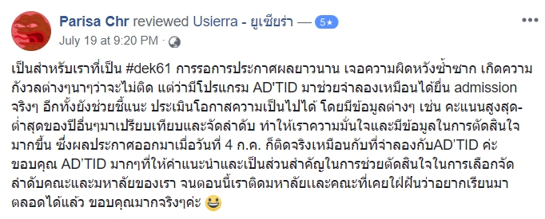
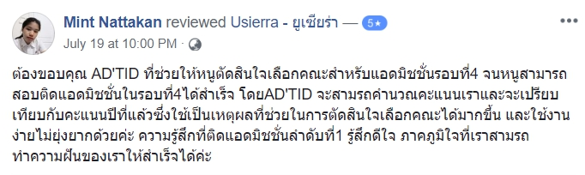
รีวิวจากนักเรียน
Notes:
เอา detail เรื่องจำนวนผู้ใช้งาน และ social media ด้วย

